Slide 1

Projet N°4 : anticiper les besoins en consommation de bâtiments pour la ville de seattle
‘openClassrooms’ – Justin Vacquerie
Soutenance : 25/04/2024
Parcours – Data scientist

Slide 2
Sommaire de la présentation:
Contexte & définition de la mission
Nettoyage des données
Approche descriptive & exploratoire des données
Le pré-traitement des données
Modélisation
Conclusion et réponse à la problématique

Slide 3
I. Le contexte du projet et ses attendus
La ville de Seattle nous missionne pour prédire la consommation et les émissions sur de nouveaux bâtiments

Slide 4
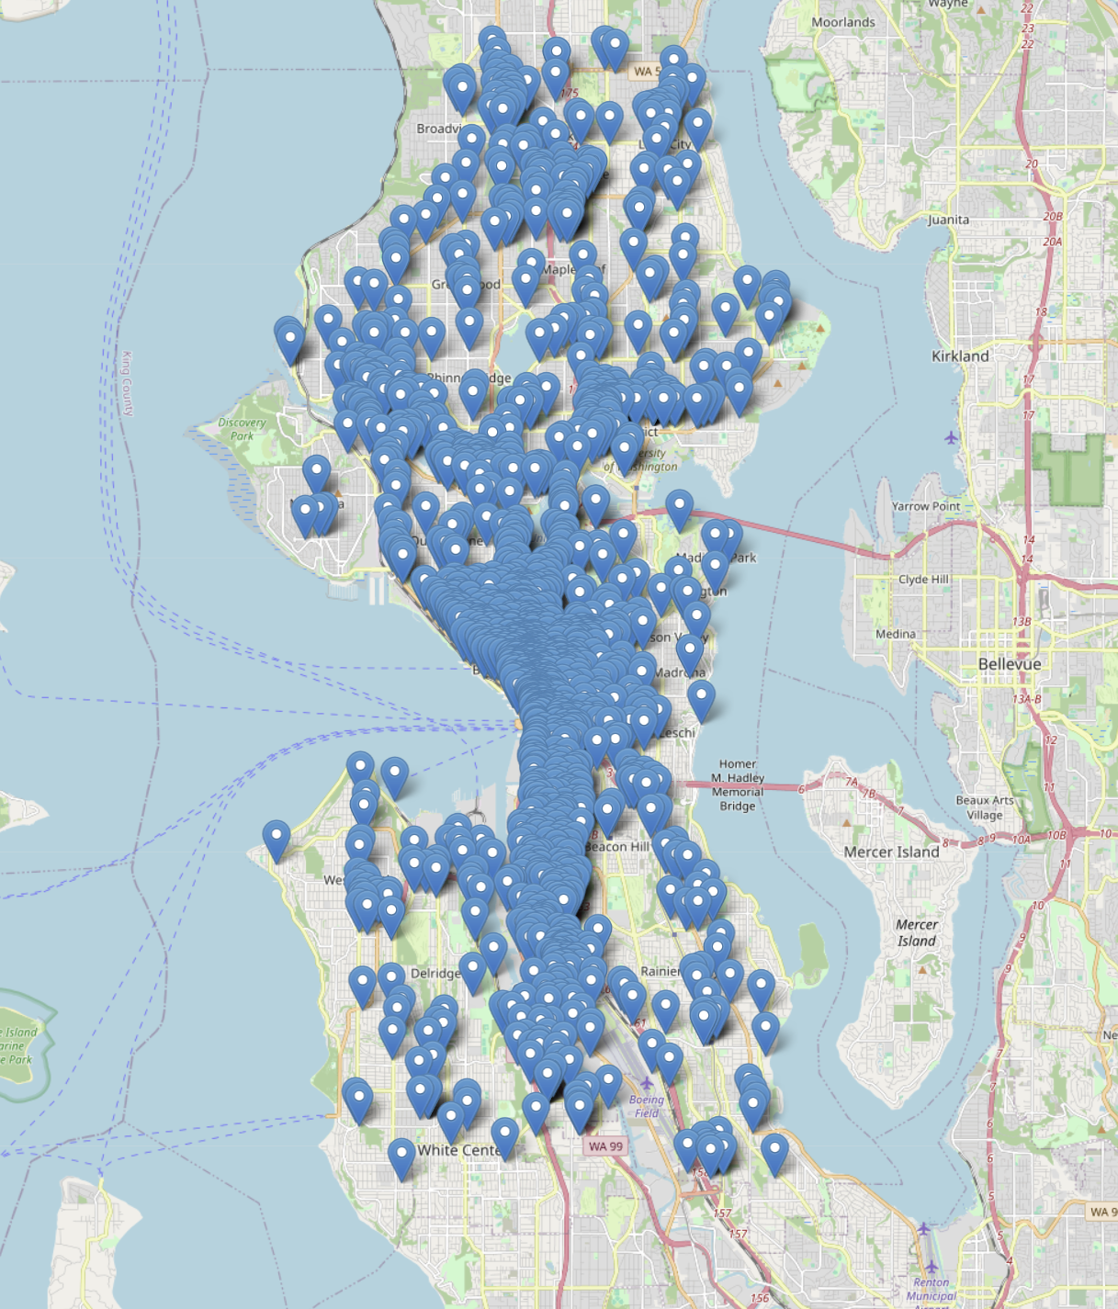
I. Contexte & définition de la mission
A. Quels sont les attendus de notre mission pour la ville de Seattle?
Dans un contexte mondial de changement climatique, la ville de Seattle, souhaite mettre en place une politique de réduction de consommation d’énergie et d’émissions de CO2, pour atteindre son objectif de ville neutre en 2050.
« Si on ne peut pas le mesurer, on ne peut l’améliorer » : Lord Kelvin
Cependant, le processus de relevé des consommations et des émissions s’avère à la longue, coûteux et fastidieux.
Notre problématique métier :
Nettoyer le jeu de données & en faire une analyse exploratoire
Tester des modèles de prédiction pour la consommation et émissions de CO2 de nouveaux bâtiments
Analyser l’intérêt du KPI ‘EnergyStarScore’ dans nos modélisations pour les émissions de CO2
23/04/2024
4
Notes:
Dans un contexte mondial de changement climatique, la ville de Seattle, ville Etats-Unienne, souhaite mettre en place une politique de réduction de consommation d’énergie et d’émissions de CO2 pour atteindre son objectif de ville neutre en 2050.
Pour avoir une idée factuelle du niveau de ces consommations et émissions, la ville a mis en place un système de collecte de données.
L’objectif étant de mesurer pour pouvoir agir par la suite.
Partant du principe, mis en avant par l’ordre Kelvin, ‘Si on ne peut pas le mesurer, on ne peut l’améliorer’’
Cependant, le processus de relevé des consommations et des émissions s’avère à la longue, coûteux et fastidieux.
Et c’est à ce moment, que nous faisons notre entrée dans ce projet. Avec les données déjà récoltées sur le terrain, la mairie de Seattle nous demande de tenter de prédire la consommation et les émissions pour des nouveaux bâtiments.
Notre problématique va donc reposer sur 3 axes principaux :
Nettoyer le jeu de données des relevées qui ont déjà été faits & en faire une analyse exploratoire
Créer des modèles pour tenter de prédire la consommation et les émissions sur de nouveaux bâtiments
Analyser l’intérêt du KPI, EnergyStarScore dans nos prédictions pour les émissions car complexe à établir

Slide 5
I. Contexte & définition de la mission
b. Description du fichier brut & interprétation de la problématique métier
Données à disposition :
Fichier CSV : « 2016_Building_Energy_Benchmarking.csv »
3376 lignes
46 colonnes
Taux de remplissage de 89,19%
Interprétation de la problématique métier :
Target (y)
Features (X)
Quelles sont les informations représentées ?
Informations générales sur les bâtiments (localisation, quartier, nom du bâtiments)
La structure et architectures des bâtiments
Les consommations et source d’énergie
Les émissions en CO2
Les intensités qui sont la conjonction de la consommation et la surface du bâtiment
Les types d’utilisations associées à la surface allouée
Des informations annexes
Les données structurelles et architecturales des bâtiments
Les types d’usage des surfaces allouées
Variables créées lors du feature engineering
Consommation totale indexée aux données météorologiques
Les émissions totales (CO2)
23/04/2024
5
Notes:
Nous avons à disposition un fichier csv de taille moyenne, avec 3376 lignes, nos propriétés et 46 colonnes, qui présentent chacune une information spécifique sur celles-ci
A ce niveau, le taux de remplissage du dataset est de 89,19%, qui est plutôt un bon niveau.
Quelles sont les informations représentées ?
Informations générales sur les bâtiments (localisation, quartier, nom du bâtiments)
Sur la structure et architectures des bâtiments
Les consommations et source d’énergie
Les émissions en CO2
Les intensités qui la conjonction de la consommation et la surface du bâtiment
Les types d’utilisations associées à la surface allouée
Des informations annexes
Maintenant, si on revient à notre problématique métier qui est de prédire la consommation ou les émissionss de CO2 des bâtiments, tout en se passant de relevé.
Voici un premier schéma pour représenter cela.
Nous avons des features qui constituerons notre matrice X où nous retrouverons les données structurelles de nos propriétés , le type d’usage des surface ou des variables issues du feature engineering, avec ces features nous espéronsz ainsi pouvoir prédire nos deux target

Slide 6
Ii. LE Nettoyage des données
Transformer et préparer les données brutes dans le but de les exploiter

Slide 7
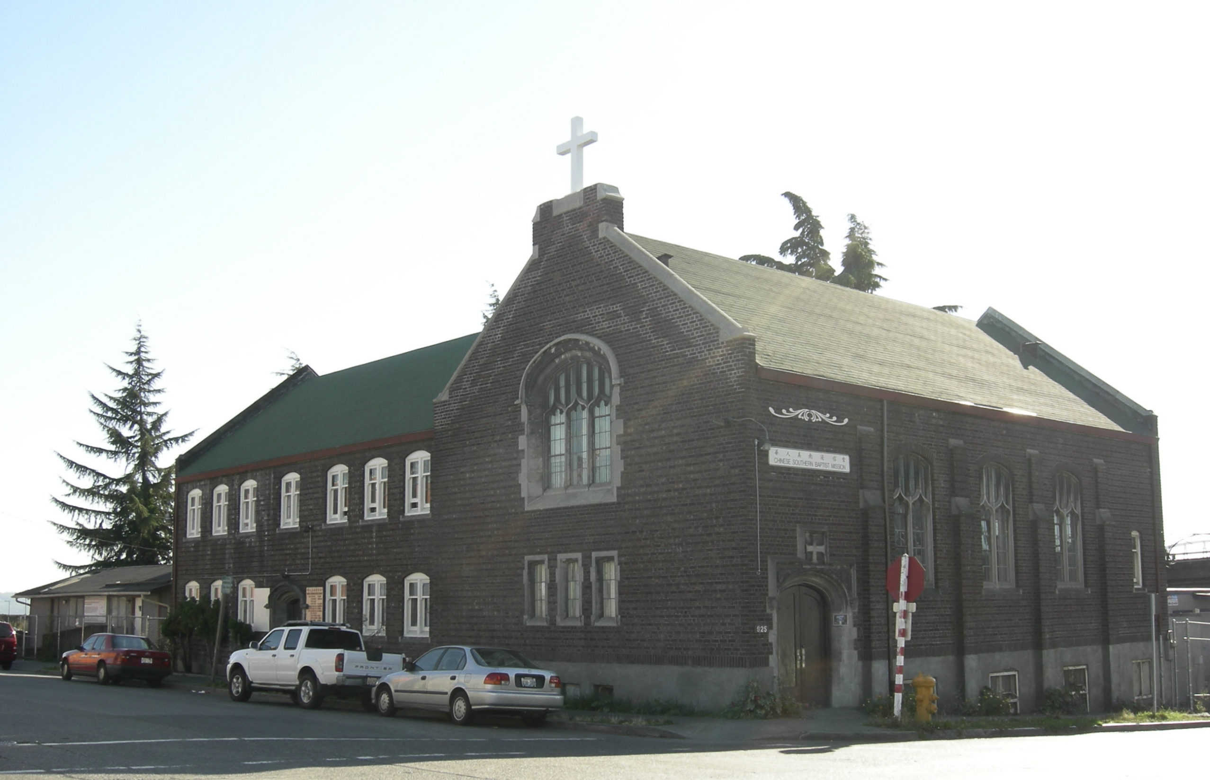
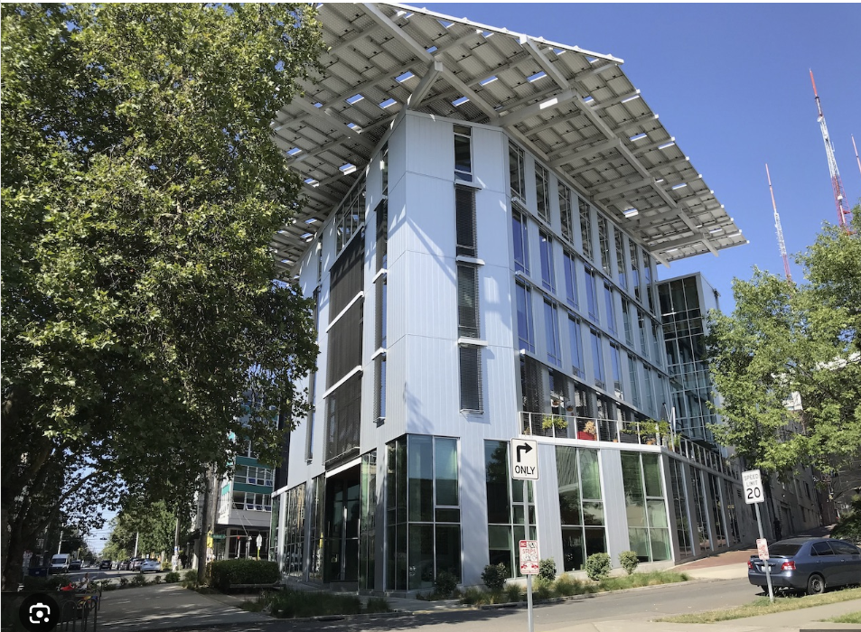
II. Nettoyage & traitement des données
Le Chinese Baptist Church
Désigné avec 99 étages dans le dataset
Les étapes principales du nettoyage du dataset :
Détecter les valeurs aberrantes
Bullitt Center,
Elu le bâtiment le plus vertueux envers l’environnement en 2015
Notes:
Détecter les valeurs aberrantes
Avec une fonction describe sur nos données quantitatives, nous pouvons repérer des données aberrantes tel que 99 étages pour le bâtiment Chinese Baptist Church, qui visiblement n’en possède que 1.
Ou encore des 0 pour le nombre de bâtiments alors que celui-ci doit forcément être au moins de 1.
Nous avons également un cas unique au sein de nos individus qui est le bâtiment Bullitt Center avec des valeurs négatives pour la conso d’électricité & émissions CO2 qui s’explique par le fait que celui-ci produit de l’énergie, qu’il était le bâtiment le plus vertueux envers l’environnement en 2015.

Slide 8
II. Nettoyage & traitement des données
Les étapes principales du nettoyage du dataset :
Détecter les valeurs aberrantes
Les opérations de filtrage & suppression des colonnes vides
Les lignes / les individus :
Filtrer sur les bâtiments non-résidentiels (-1701 lignes)
Conservation des bâtiments dits ‘Compliants’ (-118 lignes)
Nombre de ligne retirées, au total : 1819 lignes
Les colonnes / les variables :
Suppression des colonnes avec des valeurs uniques
(State, City, DataYear, … )
Suppression des colonnes jugées non-utiles à l’étude
(IDBuilding, ZipCode, …)
Notes:
2. Les opérations de filtrage & suppression de certaines colonnes
Notre étude cible la consommation des bâtiments non-résidentielles, donc je n’ai conservé uniquement les bâtiments liés à ce type d’usage, ainsi que les bâtiments compliants, c’est-à-dire ceux qui respectent les exigences d’analyse comparative.
Point négatif, nous perdons de nombreux bâtiments au cours de ces deux opérations de filtrage avec 1819, lignes en moins
Concernant les variables, nous pouvons déjà comprendre que certaines seront non-utiles pour notre étude car soit elles ne varient pas, comme la colonne state ou datayear ou encore les variables qui semblent peu informationnelles comme ZipCode ou l’Idbuilding..

Slide 9
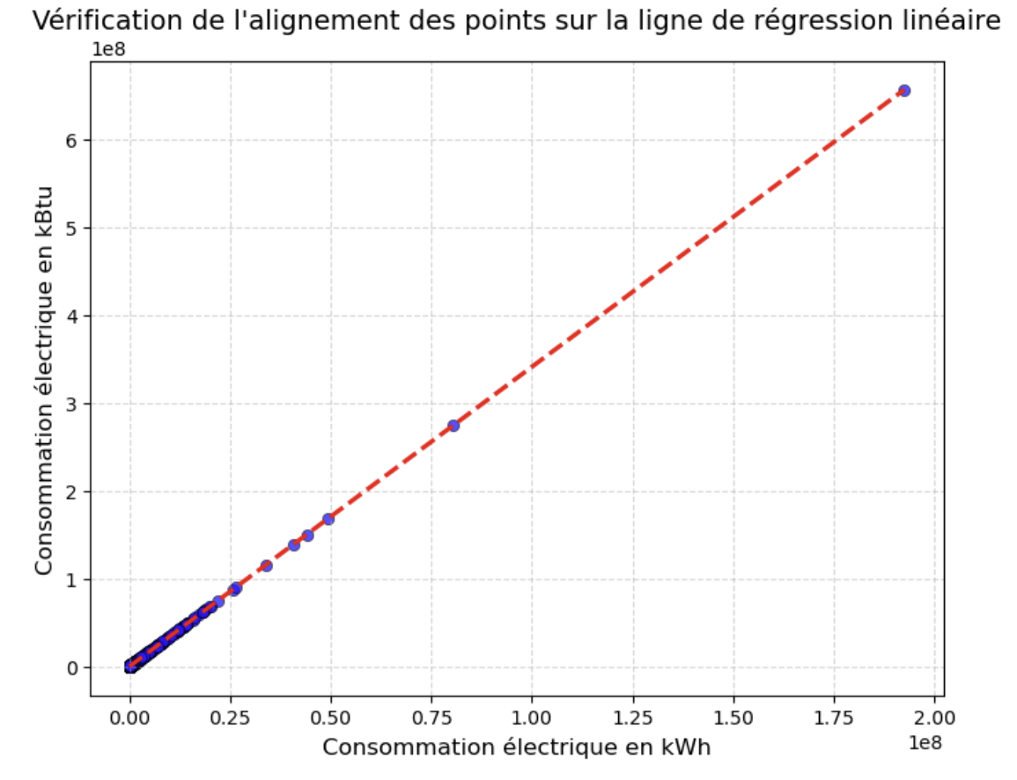
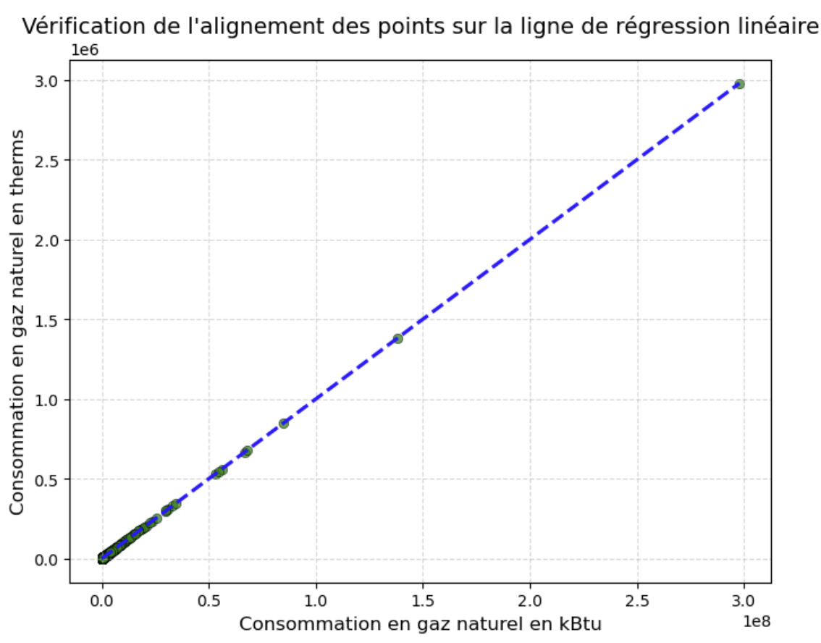
II. Nettoyage & traitement des données
Les étapes principales du nettoyage du dataset :
Détecter les valeurs aberrantes
Les opérations de filtrage & suppression des colonnes vides
Gestion des unités différentes pour les consommations d’énergie
Notes:
La gestion des différentes unités est importante. Lors du relevé des énergies, nous avons remarqué que deux colonnes utilisaient des unités de mesure différentes.
Cependant, seule l'unité principale qui nous intéresse est le British Thermal Unit (BTU). Avant de les supprimer, nous avons vérifié si les deux colonnes présentaient des variations similaires dans leurs données.
Pour ce faire, j'ai examiné deux éléments : le coefficient de corrélation et l'alignement visuel des points sur une droite de régression.
Après vérification, j'ai constaté que les deux colonnes contenaient les mêmes informations, à l'exception de l'unité de mesure.
En conséquence, j'ai supprimé les variables qui n'utilisaient pas l'unité BTU.

Slide 10
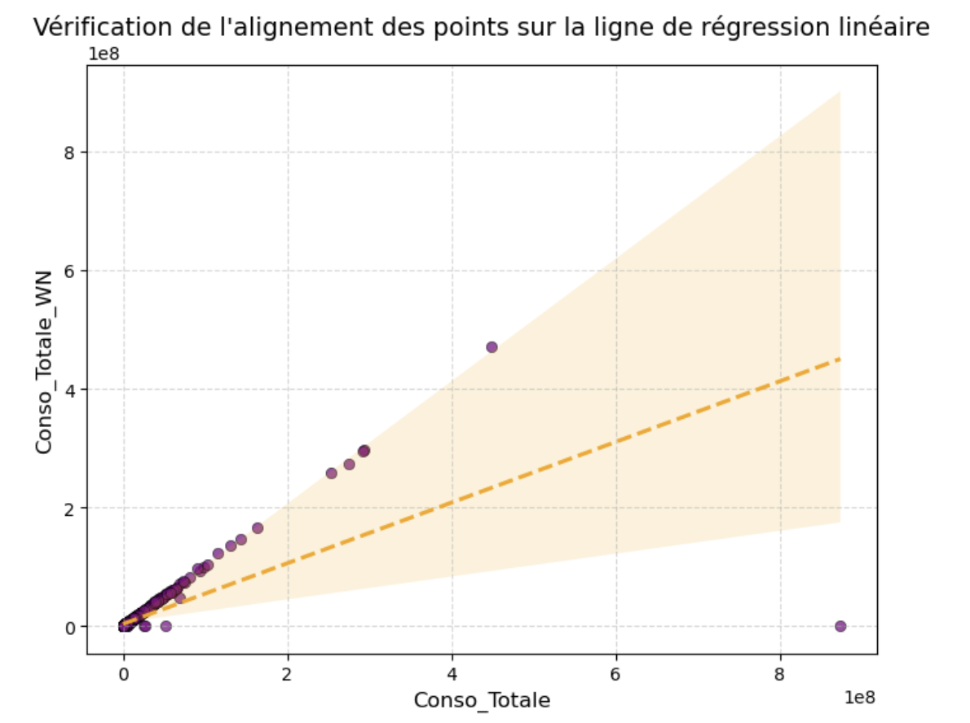
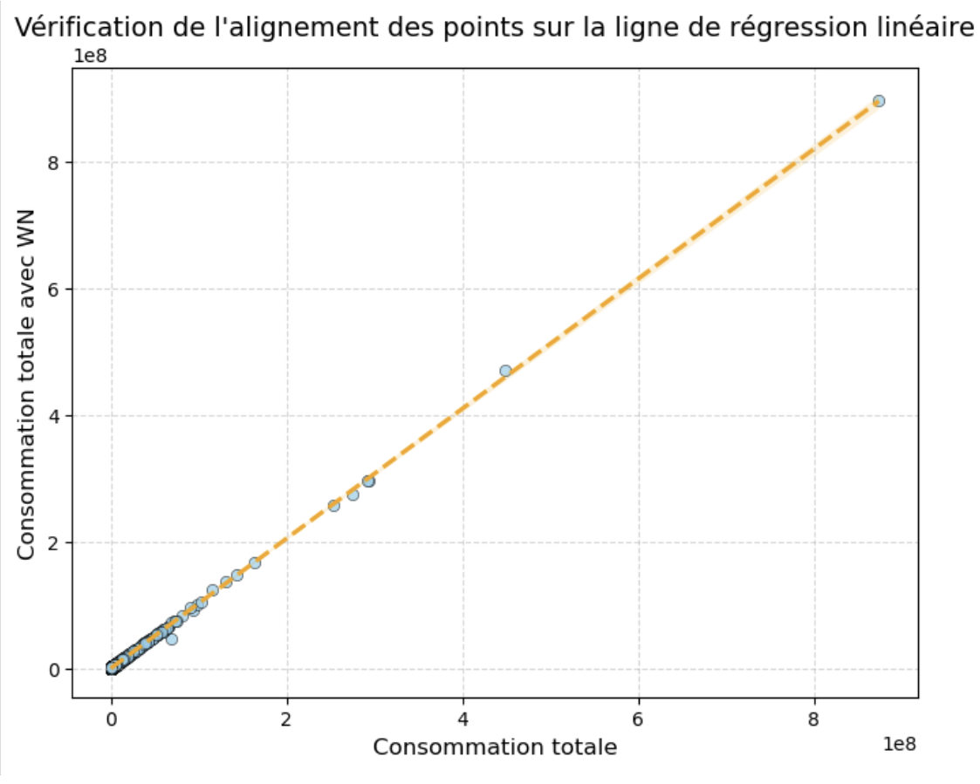
II. Nettoyage & traitement des données
Les étapes principales du nettoyage du dataset :
Détecter les valeurs aberrantes
Les opérations de filtrage & suppression des colonnes vides
Gestion des unités différentes pour les consommations d’énergie
Calcul de l’indice météorologique
Notes:
Dans notre jeu de données, nous avons des variables similaires, mais certaines sont indexées aux données météorologiques tandis que d'autres ne le sont pas.
Cela concerne des variables telles que la consommation totale et les intensités. Mon objectif est de conserver les variables déjà indexées aux données météo pour obtenir une représentation plus réaliste des données.
Cependant, lorsqu'on examine les coefficients de corrélation ou le nuage de points pour la consommation totale, on remarque que certaines valeurs sont nulles pour les variables indexées.
Plutôt que de supprimer les bâtiments correspondants, j'ai calculé le coefficient associé aux données météorologiques, qui est de 1,026%.
J'ai ensuite utilisé ce coefficient pour faire des imputations en multipliant les valeurs de la variable non indexée par ce coefficient. Cela me permet de ne conserver que les variables indexées aux données météo.

Slide 11
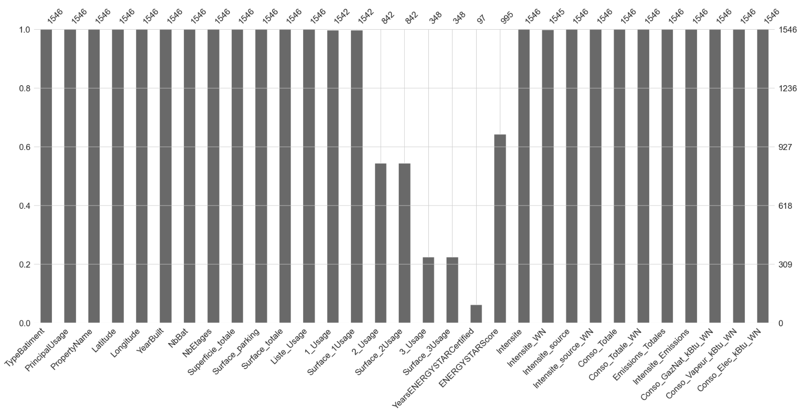
II. Nettoyage & traitement des données
Les étapes principales du nettoyage du dataset :
Détecter les valeurs aberrantes
Les opérations de filtrage & suppression des colonnes vides
Gestion des unités différentes pour les consommations d’énergie
Calcul de l’indice météorologique
Imputation des données manquantes
Notes:
Dans la gestion des valeurs manquantes, nous observons sur ce graphique que certaines colonnes ne sont pas remplies à 100%. Nous rencontrons deux situations :
Premièrement, pour les colonnes concernant les surfaces et les usages, des valeurs manquantes indiquent l'absence d'utilisation et donc d'allocation de surface.
J'ai donc imputé 0 pour la surface et "no use" pour les variables catégorielles.
Deuxièmement, en ce qui concerne l'EnergeyStarScore, ne connaissant pas les règles de calcul du KPI, je n’ai pas fait d’imputation sur cette variable.

Slide 12
II. Nettoyage & traitement des données
Conso totale
Gaz
Electricité
Vapeur
Surface totale
Surface
Usage 1
Surface
Usage 2
Surface
Usage 3
Les étapes principales du nettoyage du dataset :
Détecter les valeurs aberrantes
Les opérations de filtrage & suppression des colonnes vides
Gestion des unités différentes pour les consommations d’énergie
Calcul de l’indice météorologique
Imputation des données manquantes
Correction des incohérences entre les variables
Ratio n°1
Ratio n°2
Consommation totale / Surface totale
Ratio n°3
L’intensité
Notes:
Notre ensemble de données est constitué de plusieurs colonnes où résident des interrelations importantes. Voici ces interrelations :
La première concerne la somme des trois sources d'énergie, qui devient notre consommation totale.
La seconde est la somme des surfaces des trois types d'usages, pour obtenir la surface totale.
La dernière est la division des deux premières pour obtenir l'intensité, c'est-à-dire la consommation associée à la surface allouée.
J'ai détecté de nombreuses incohérences dans ces interrelations, certaines plus significatives que d'autres, pouvant compromettre nos modèles et donc les résultats de nos futures prédictions.
Afin de réduire l'impact de ces incohérences, j'ai décidé de procéder de cette amnière :
Pour chaque bâtiment, j'ai calculé trois ratios :
Le ratio entre la somme des énergies et la consommation totale,
Le ratio entre la surface totale et la somme des surfaces dédiées aux trois usages,
Le ratio entre l'intensité calculée et la variable d'intensité déjà présente dans le dataset.
Si les données sont cohérentes dans les trois cas, nous obtenons un score de 3 car nos ratios doivent être égaux à 1.

Slide 13
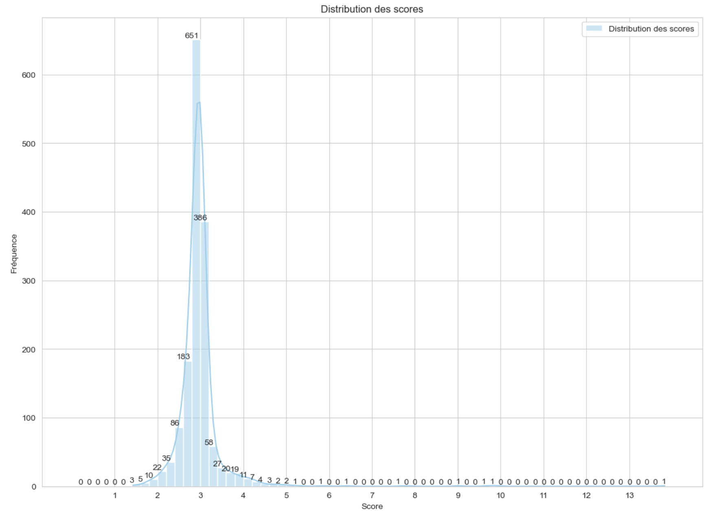
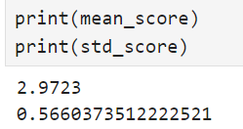
II. Nettoyage & traitement des données
Les étapes principales du nettoyage du dataset :
Détecter les valeurs aberrantes
Les opérations de filtrage & suppression des colonnes vides
Gestion des unités différentes pour les consommations d’énergie
Calcul de l’indice météorologique
Imputation des données manquantes
Correction des incohérences entre les variables
Notes:
On remarque que nos scores suivent (fort heureusement) une distribution normale, centré sur 3, avec un écart-type de 0,566.
Néanmoins, on remarque une forte variabilité, avec des valeurs qui nous pourrions qualifier d’aberrantes…
Pour limiter l’impact de ces scores qui démontrent une forte incohérence dans l’interrelation des variables, j’ai décidé de créer un paramètre alpha qui sera le nombre d’écart-type pour définir des seuils .
J’ai donc défini un paramètre alpha à 1, qui ce qui signifie que la tolérance autour de la moyenne est de +/- 1 un écart-type

Slide 14
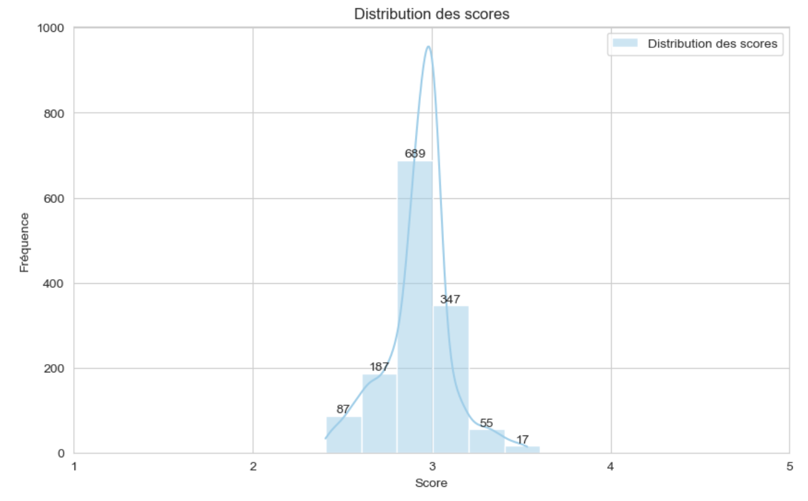
II. Nettoyage & traitement des données
Les étapes principales du nettoyage du dataset :
Détecter les valeurs aberrantes
Les opérations de filtrage & suppression des colonnes vides
Gestion des unités différentes pour les consommations d’énergie
Calcul de l’indice météorologique
Imputation des données manquantes
Correction des incohérences entre les variables
Notes:
Voici, la nouvelle distribution après avoir filtré les lignes où la valeur était hors des tolérances de +/- 1 écart-type.
Ce qui a permis de limiter les incohérences dans notre dataset, au moins les plus significatives., en contrepartie nous perdons 164 bâtiments pour l’étude.
Nous avons donc terminé la phase de nettoyage de nos données, où nous avons enlevé les variables superflues ou redondante, fait des vérifications, des imputations pour avoir un taux de remplissage de 100% ou encore limité les incohérences entre nos variables.
Point négatif, nous sommes passés de 3376 lignes à 1382.

Slide 15
III. Analyse exploratoire
Appréhender le comportement de nos variables
Notes:
Nous arrivons à la phase exploratoire de notre analyse, où l’objectif de celle-ci est de regarder de plus près, comment se comportent nos variables et de repérer soit des valeurs extrêmes, des corrélations, regarder leur distribution..
L’ambition est de comprendre nos données, pour mieux les exploiter par la suite.
Je vais présenter les éléments clés de cette phase essentielle à toute étude en datascience.

Slide 16
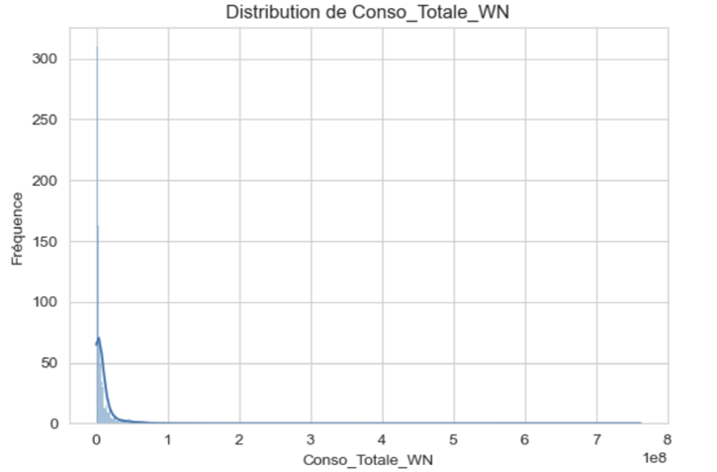
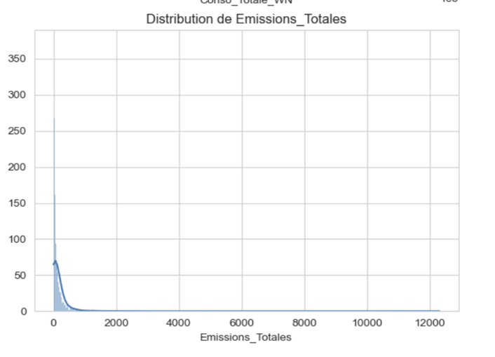
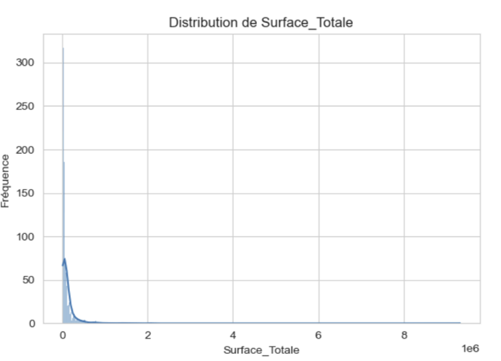
III. Analyse descriptive des variables
A. La distribution de nos variables clés
Notes:
On peut voir que trois de nos variables présentent une forte asymétrie, dit Skewness pour nos variables liées à la consommation, à la surface et aux émissions totales de nos bâtiments.
Notamment lié à des valeurs extrêmes notamment une qui est l’université de Seatles, l’une des plus grandes des états-unis.
Néanmoins, les valeurs associées à cette propriété n’étant pas aberrante, je décide de les garder à ce niveau de l’étude.
Je prends également en compte que mes deux targets forme une distribution non normale ce qui peut entraîner des problèmes d'interprétabilité, de performance et de fiabilité des modèles de machine learning

Slide 17
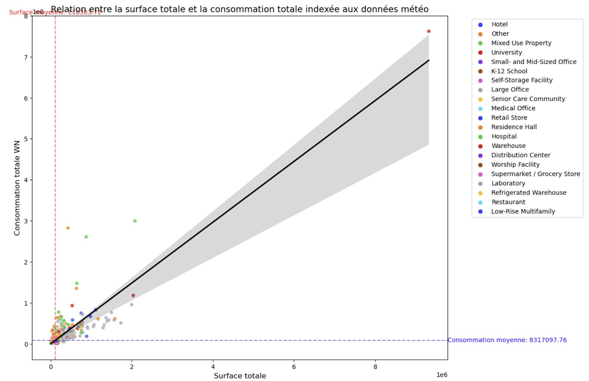
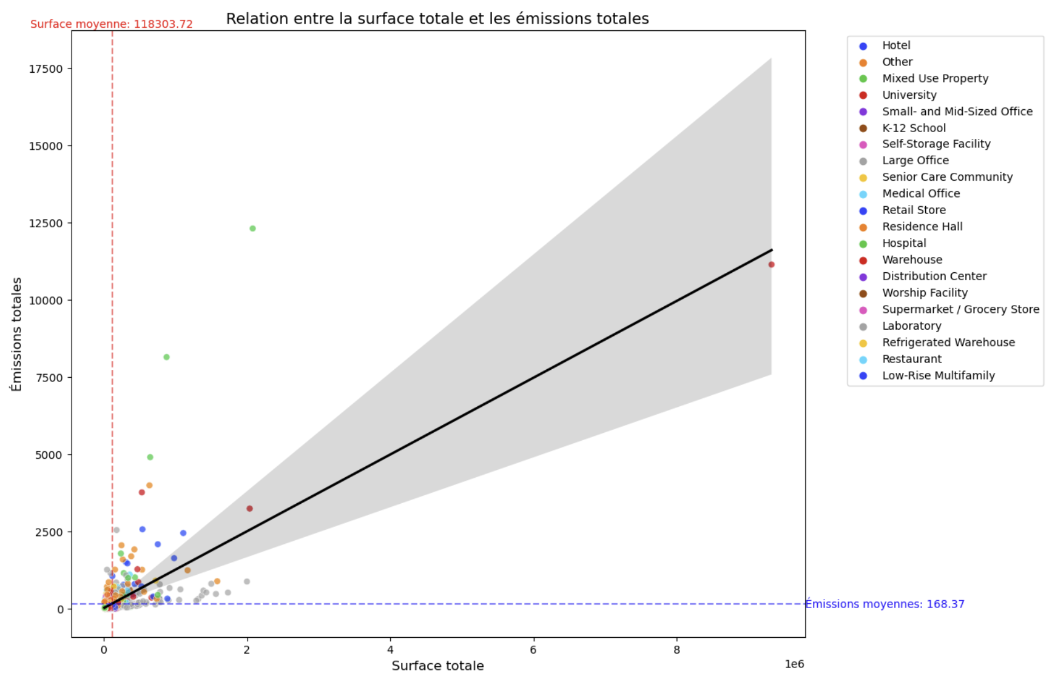
III. Analyse descriptive des variables
B. Interaction de nos deux variables cibles, avec la surface totale
Notes:
A travers, ces deux scatterplots représentant nos deux variables cibles selon la surface totale, qui semble être une features clés dans notre étude.
Dans les deux cas tout d’abord on remarque des valeurs extrêmes mais non aberrantes après vérifications, notamment pour le point isolé, qui est l’Université de Seattle néanmoins, ce point se trouve proche de l’axe de notre régression..
Je vois également que nous avons des bâtiments avec des consommations ou émissions atypiques, il s’agira donc de les détectés pour les mettre en avant dans nos modèles à travers leur usage associé.
Ce qui me pousse à la phase suivante, dans le prolongement de la phase exploratoire, le pre-processing..

Slide 18
IV. Le Pre-processing
Traiter les données pour que celles-ci soient entrainées dans des modèles de machine learning
Notes:
Pour avoir de bons modèles de ML, qu’on qualifie souvent de robuste, l’une des étapes clés est le pre-processing des données.
En lien, avec une approche data-centric où la qualité des données devient un levier pour la performance des modèles
Nous verrons donc les étapes suivantes :
L’encodage de nos variables catégorielles
Le feature engineering
Le feature selection avec Stats Model

Slide 19
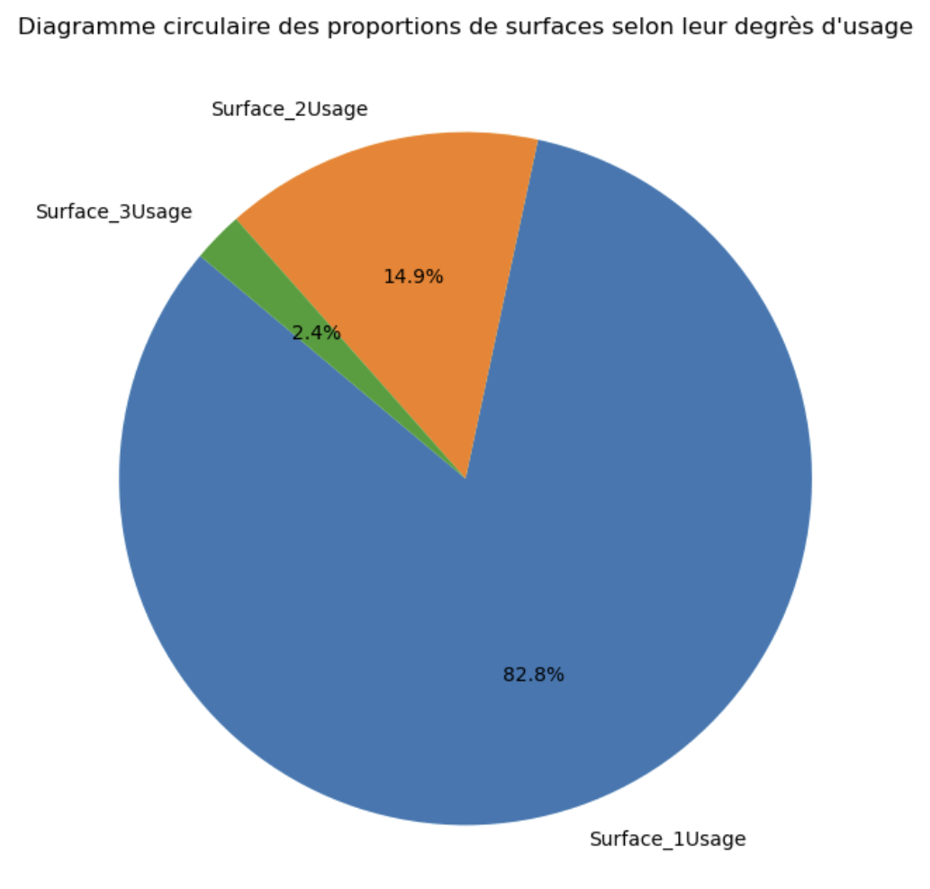
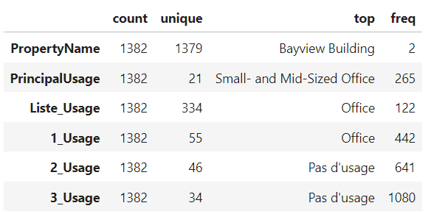
IV. Pré-Traitement des données
A. encodage de nos variables catégorielles
Notes:
Les modèles de machine learning ne peuvent traiter que des données numériques, mais nous disposons de données catégorielles très importantes, liées aux usages des surfaces.
Nous avons un large éventail d'usages, totalisant 135 catégories au total. Cependant, certains usages se regroupent car ils sont présents pour les trois types d'utilisation.
Concernant la proportion des surfaces par rapport aux usages, le premier usage des bâtiments représente plus de 80% de la surface totale.
Cela signifie que les usages associés au premier type sont dominants dans notre étude.
Pour gérer ces catégories, je prévois d'utiliser le One Hot Encoder pour l'encodage.
Cependant, cela entraînerait une inflation du nombre de colonnes, car chaque usage serait représenté par une colonne.
Cela pose un problème pour nos modèles d'apprentissage, connu sous le nom de "malédiction de la dimensionalité« en français
Nous devons trouver une solution pour limiter ce problème, en identifiant les usages qui seront les plus difficiles à capturer par nos modèles.
Comme nous l'avons observé précédemment dans nos scatterplots, il y a des valeurs pour les consommations ou émissions qui sortent du cadre de la régression linéaire

Slide 20
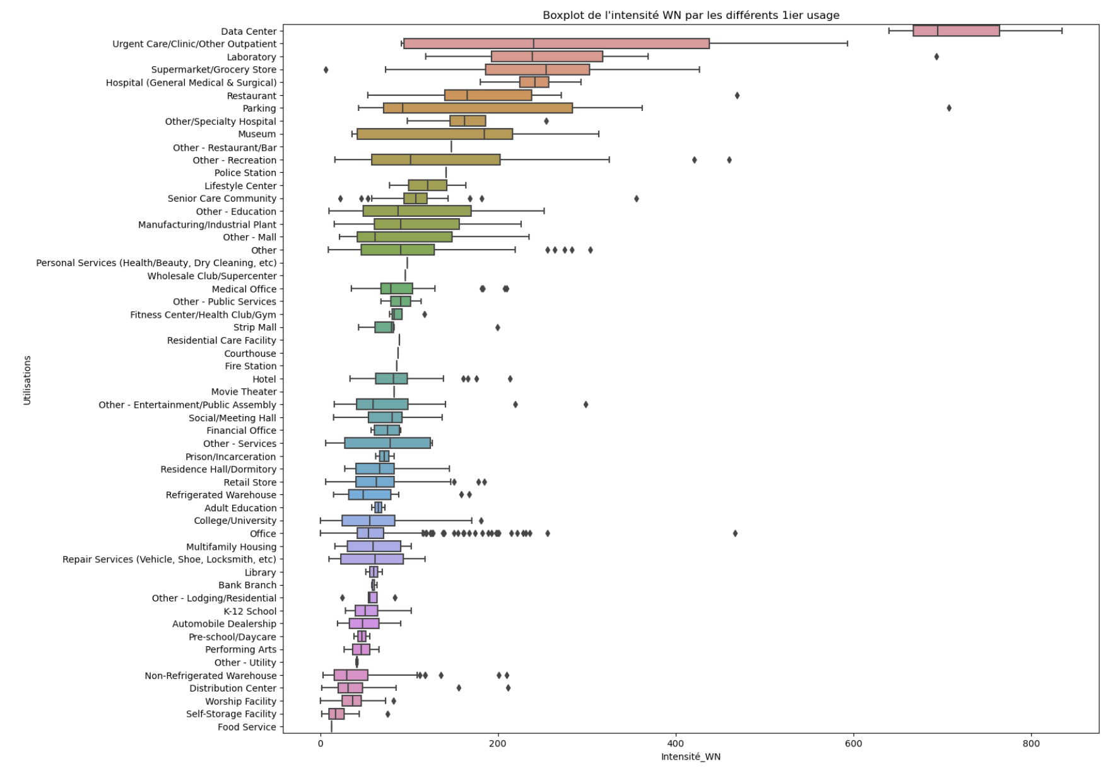
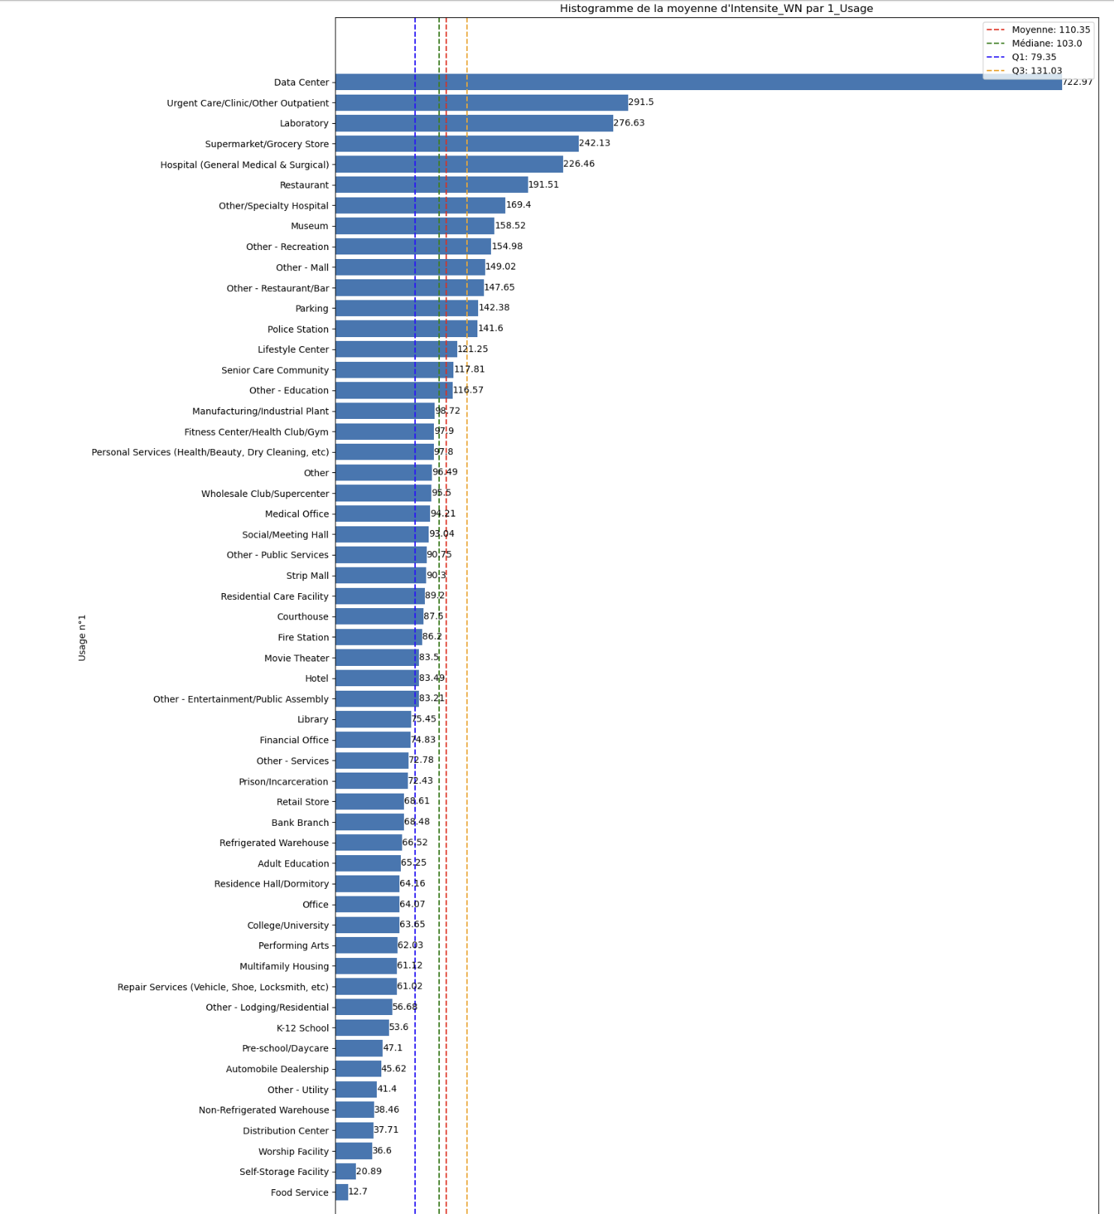
III. Analyse descriptive des variables
A. L’encodage de nos variables catégorielles
Conservées
Conservées
Others
Others
Conservées
Conservées
Notes:
Mon objectif est de trouver les valeurs inhabituelles dans mes données de consommation ou d'émissions. Ces valeurs sont souvent difficiles à repérer avec les modèles d’apprentissage, donc je veux les mettre en évidence dans mon ensemble de données en leur donnant une caractéristique spéciale.
Pour ce faire, j'ai utilisé des graphiques comme les boxplots et les histogrammes, pour identifier les usages avec des consommations inhabituelles. J'ai établi des seuils pour sélectionner les catégories les plus atypiques. Par exemple, pour la consommation d'énergie, j'ai gardé les catégories qui n'étaient pas comprises entre 50 et 140, celles comprises dans l’intervalle recatégoriser en others, les autres ont été conservées.
Ensuite, j'ai répété cette démarche pour les deuxièmes et troisièmes usages. La seule différence est qu'en plus, les catégories inhabituelles choisies devaient être présentes dans la première sélection, limitant ainsi le nombre de catégories retenues.
Ce travail de recatégorisation fait entre les usages, j’ai pu utiliser le one hot encoder pour numériser mes usages.
J’ai reproduit la même démarche pour les émissions en CO2.
Ce travail fût assez long, voit fastidieux, mais nécessaire pour la qualité des données qui est le premier levier pour avoir de bons résultats en modélisation car au lieu d’avoir + d’une centaine de colonne, pour les usages, j’ai donc 21 colonnes pour le dataset des consommations et 19 pour les émissions.

Slide 21
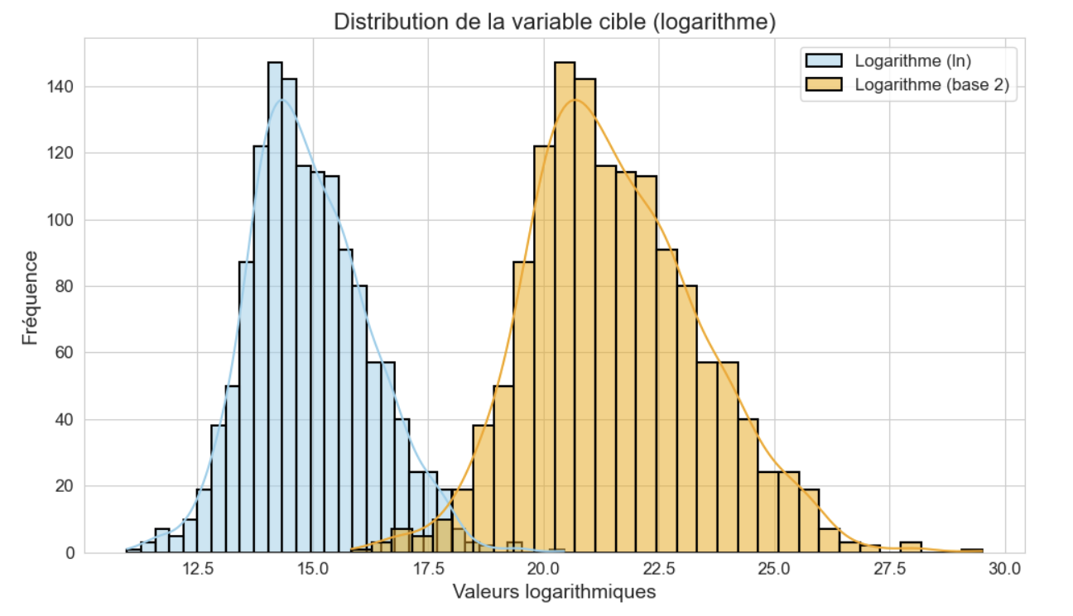
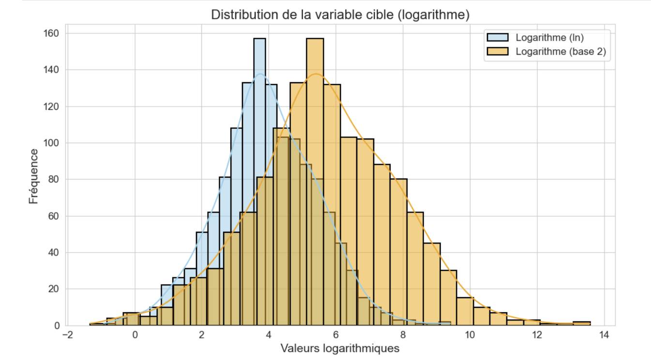
IV. Pré-Traitement des données
B. Le feature engineering
Le Feature Engineering :
« Transformer les données brutes en informations pertinentes. »
Année de construction en âge du bâtiment
Rationnaliser la surface totale selon les usages alloués en %
Convertir les variables en booléen pour les énergies
Rationnaliser la surface totale sur les usages retenus
La surface par étage / la surface par bâtiment en valeur absolue
Répartition de la surface entre bâtiment et parking en %
Transformation de nos variables cibles en ‘log’
Quantifier le nombre d’usage par bâtiment
Consommation totale
Emissions totales
Notes:
Le feature engineering est une étape essentielle du processus de création de modèles d'apprentissage automatique efficaces et précis, car il permet de mieux représenter les données et d'exploiter au mieux les algorithmes de machine learning.
Cela s’opère en créant de nouvelles variables ou en transformant certaines d’entre elles pour capter un maximum d’informations.
Voici les différentes étapes du features engineering qui ont été opéré :
Année de construction en âge du bâtiment
Rationnaliser la surface totale selon les usages alloués en %
Convertir les variables en booléen pour les énergies
Rationnaliser la surface totale sur les usages retenus
La surface par étage / la surface par bâtiment en valeur absolue
Répartition de la surface entre bâtiment et parking en %
Transformation de nos variables cibles en ‘log’
Quantifier le nombre d’usage par bâtiment

Slide 22
IV. Pré-Traitement des données
c. Présentation des datasets traités et opérationnels pour le machine learning
Structure n°1
y = cible
X = matrice de features
Architecture & Structure du bâtiment
Les usages retenus
Les types d’énergie (Booléens)
y = Consommation totale (log ou non)
Surface totale
‘Age’ de la propriété
Nombre d’étage
Proportion parking (%)
Proportion hors-parking (%)
Surface par bâtiment
Surface par étage
Energie électriques (0/1)
Energie gaz naturel (0/1)
Energie vapeur / charbon (0/1)
Nombre d’usages
Ratio de la surface totale pour les usages suivants :
Pour les émissions au total 17 usages
Pour la consommation au total 21 usages
y = Emissions totales (log ou non)
Notes:
Voici la structure des datasets qui seront entrainés dans les modèles de machine learning.
On y retrouve nos target, avec soit une transformation log ou non, ce qui nous offre deux possibilités dans nos modélisations
Et notre matrice X de feature avec les données structurelles des bâtiments, les types d’énergies booléens et les usages retenus, et excluant les données liées directement aux relevés..
Ici nous avons notre variable surface totale intact et dans nos colonnes usages nous avons la valeur relative de la surface allouée à l’usage en question, par exemple 50% pour ‘Other’ 40% pour datacenter et 10% pour parking.

Slide 23
IV. Pré-Traitement des données
c. Présentation des datasets traités et opérationnels pour le machine learning
Structure n°2
y = cible
X = matrice de features
Architecture & Structure du bâtiment
Les usages retenus
Les types d’énergie (Booléens)
y = Consommation totale (log ou non)
Surface totale (dispatchée sur les usages)
‘Age’ de la propriété
Nombre d’étage
Proportion parking (%)
Proportion hors-parking (%)
Surface par bâtiment
Surface par étage
Energie électriques (0/1)
Energie gaz naturel (0/1)
Energie vapeur / charbon (0/1)
Nombre d’usages
Valeur réelle et absolue de la surface pour les usages retenus:
Pour les émissions au total 17 usages
Pour la consommation au total 21 usages
y = Emissions totales (log ou non)
Notes:
Et j’ai également voulu avoir sous la main une autre structure de dataset où celui-ci serait équivalent au précédent, à la seule différence de la variable surface totale qui est pondéré sur les usages, c’est-à-dire en faisant le produit du ratio associé à l’usage, à la surface totale du bâtiment.
Ma variable principale se retrouve donc dispatché sur les 21 ou 19 colonnes de mes usages selon la prédiction pour les émissions ou la consommation.
Les valeurs ne sont plus relatives mais absolue dans nos variables liées aux usages.

Slide 24
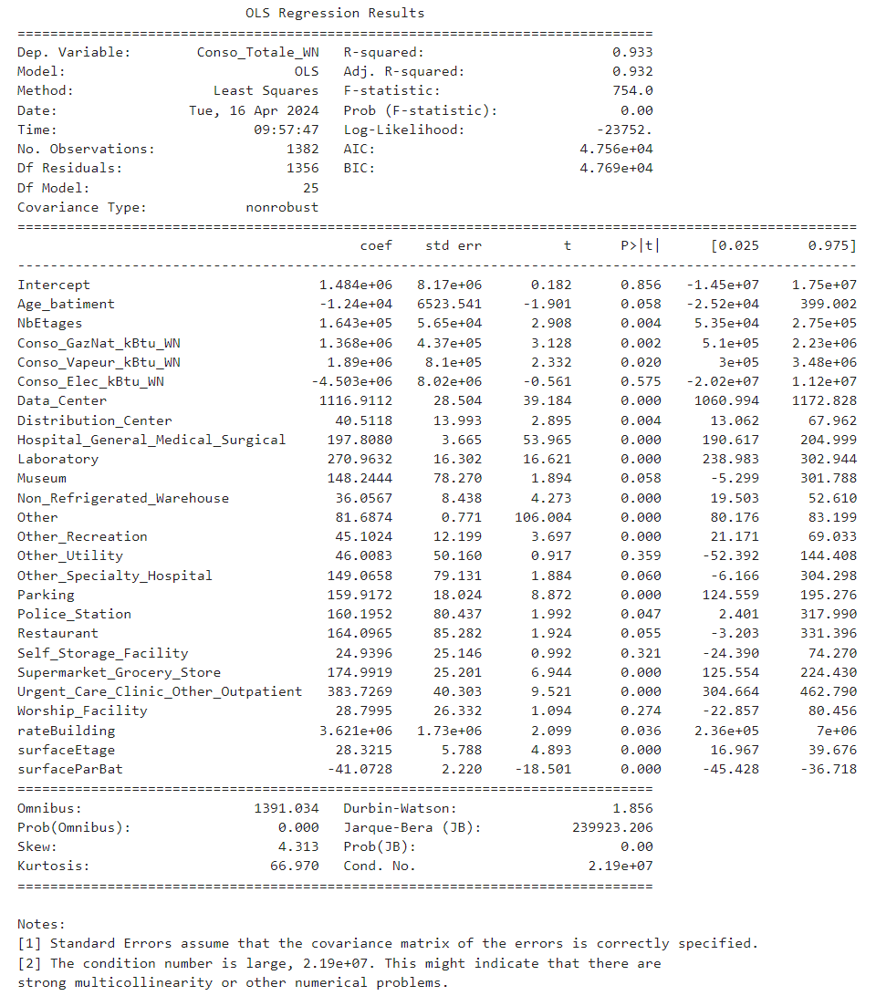
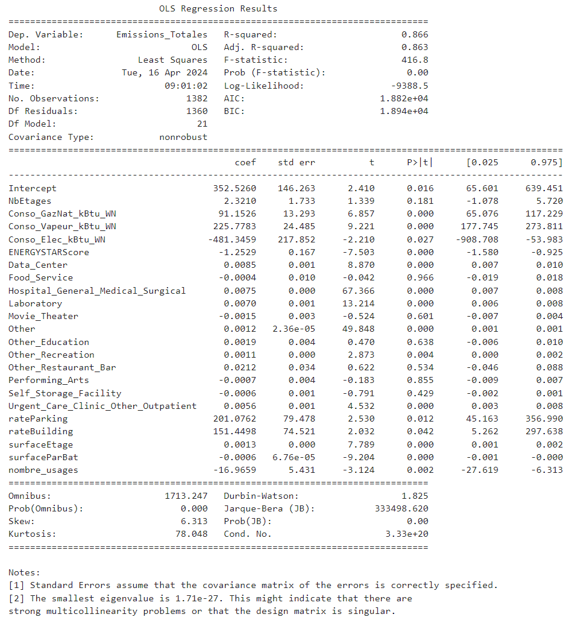
IV. Pré-Traitement des données
C. Le feature sélection avec statsmodel
Consommation totale
Emissions totales
Notes:
Pour le feature selection, j’ai utilisé la méthode OLS de stats model qui permet de comprendre les relations linéaires entre les variables et d'estimer les coefficients de régression pour chacune d’entre elles
En d’autres termes, cela nous permet d’avoir une vision des variables pertinentes ou non dans nos prédictions de nos variables indépendantes.
Dans un premier temps, la métrique à regarder est le R². Plus celui-ci est proche de 1, plus notre modèle est en capacité de prédire notre variable indépendante avec une régression linéaire.
Nos valeurs sont plutôt bonnes avec 0,933 & 0,866.
Dans un second temps, nous attardons sur la colonne P value qui indique la probabilité que les résultats observés de la régression se produisent par pur hasard plutôt que par une relation significative entre les variables.
Concrètement, plus la valeur est élevée moins la feature contribue, voir dégrade notre performance.
C’est ainsi que j’enlève de manière itérative les variables avec les valeurs les plus élevées.
A la suite de cette étape, j’ai donc 2 dataframe différents par variable y, avec ou sans avoir fait le feature selection en amont de la modélisartion.

Slide 25
V. La modélisation
Tester différents modèles de machine Learning pour faire des prédictions sur nos variables cibles.
Notes:
Après avoir nettoyé et pré-traité nos données, de sorte que celles-ci soient à la fois dans un format adapté pour les algorithmes, et à la fois qualitatives en termes d’information, nous allons pouvoir passer à la phase de la modélisation.

Slide 26
V. La modélisation
A. Les 5 modèles de machine learning & les configurations des datasets
Les modèles d’apprentissage
Les données
Dataset
Avec feature selection
Avec pondération de la surface totale
Sans la transformation log de y
Sans le feature selection
Sans la pondération de la surface totale
Avec la transformation log de la target y
Elastic net
Le PLS
Le SVR
Le Gradient Boosting
Le Random Forest
Notes:
Avant d’entrer dans le vif du sujet, quelques mots sur les algos utilisés :
Elastic Net : Un algorithme de régression linéaire régularisée qui combine les avantages de Lasso (réduction de la dimension) et de Ridge (réduction de la multicollinéarité).
PLS (Partial Least Squares) : Un algorithme qui trouve des relations entre les variables explicatives et la variable cible en construisant des combinaisons linéaires de ces variables.
SVR (Support Vector Regression) : Une technique de régression basée sur les machines à vecteurs de support, adaptée aux cas où la relation entre les variables n'est pas linéaire.
Gradient Boosting : Une méthode qui construit des modèles de prédiction en ajoutant des estimateurs de manière itérative, chaque estimateur corrige les erreurs du précédent.
Random Forest : Un algorithme basé sur des arbres de décision, qui construit plusieurs arbres indépendants pour prédire une cible et agrège leurs prédictions.
Dans notre problème de régression, les algorithmes qui semblent être les plus pertinents et appropriées sont l’elastic net et le PLS.
En ce qui concerne les données, le dataset que je qualifierais de base ou de référence est celui avec le feature selection en amont, la variable surface totale non présente, donc pondérée sur les usages en valeurs absolues et sans la transformation log de y.
Toutefois, je testerai les autres possibilités qui nous avons ci-dessous, à savoir sans le feature selection, sans la pondération de la surface totale et avec la transformation log de la target y.

Slide 27
V. La modélisation
B. Schéma de l’application des modèles
Approche data-centric
Approche model-centric
Pre-processing
Séparation du dataset
Normalisation des données
(RobustScaler)
Entrainer les 5 modèles* d’apprentissage à travers les différentes structures de donnée
Tester le modèle avec une validation croisée
Utiliser une GridSearchCV pour optimiser les hyperparamètres du modèle
Expliquer les modèles en regardant les l’importance des variables dans les prédictions
* ElasticNet / Le PLS / SVR / Gradient Boosting & RandomForest
Notes:
Tout d'abord, nous avons la phase de prétraitement des données, qui consiste à préparer nos données pour la modélisation. Une fois cette étape achevée, nous obtenons les jeux de données nécessaires et appliquons deux transformations essentielles à l'aide de la bibliothèque Scikit-learn.
La première transformation est la division du jeu de données en un ensemble d'entraînement et un ensemble de test, une étape cruciale pour le machine learning. La seconde transformation est la normalisation des données à l'aide du robust scaler, choisi spécifiquement en raison de la présence de valeurs extrêmes.
Ensuite, nous passons à la phase de modélisation, en adoptant une approche centrée sur les données où la qualité des données est primordiale. Nous entraînons cinq modèles en variant les configurations du jeu de données :
En tenant compte ou non de la variable surface totale,
En transformant ou non la variable cible en logarithme,
En utilisant ou non la sélection de caractéristiques.
À la suite de cette étape, je sélectionne les meilleures combinaisons de jeu de données et d'algorithme pour passer à la phase centrée sur le modèle.
La seconde phase de modélisation se concentre sur la généralisation et l'optimisation des modèles. Nous testons la capacité à généraliser avec une validation croisée, puis nous cherchons la meilleure combinaison d'hyperparamètres possible à l'aide d'une GridSearchCV.
Enfin, nous analysons les meilleurs modèles obtenus en examinant l'importance de chaque variable dans les prédictions.
Ce processus est itératif, ce qui signifie que nous pouvons à tout moment revenir à une étape précédente pour apporter des modifications. À chaque étape, nous entraînons, évaluons et optimisons nos modèles pour obtenir les meilleurs résultats possibles.

Slide 28
V. La modélisation
C. les résultats obtenus sur le r², pour l’approche data-centric, prédiction de la consommation
Couple ‘Algo / Dataset’ Consommation | Elastic Net | PLS | SVR | Gradient Boosting | Random Forest
Avec la pondération de la surface totale | 0,777 | 0,775 | 0,748 | 0,642 | 0,406
Sans la pondération de la surface totale | 0,746 | -0,156 | - 0,086 | 0,501 | 0,539
Sans le feature selection | 0,649 | 0,596 | - 0,086 | 0,638 | 0,406
Avec la transformation en log de y | 0,293 | 0,359 | 0,638 | 0,704 | 0,570
Notes:
Voici les résultats obtenus, sur le R², pour cette première phase de modélisation, où le but était d’étudier quels étaient les couples ‘Algorithmes / Dataset’, les plus performants pour nos variables y.
Toutes les combinaisons possibles ne sont pas représentées dans ce tableau..
Pour la prédiction en consommation voici les résultats dans le tableau ci-contre :
On note que selon les configurations et les modèles entrainés, les résultats peuvent fortement variés. On peut le voir de manière notable avec le PLS..
Voici les couples retenus lors de cette sélection à l’issue de cette première phase.

Slide 29
V. La modélisation
C. les résultats obtenus sur le r², pour l’approche data-centric, prédiction des émissions totales en co2
Couple ‘Algo / Dataset’ Emissions CO2 | Elastic Net | PLS | SVR | Gradient Boosting | Random Forest
Avec la pondération de la surface totale | 0,576 | 0,564 | 0,010 | 0,388 | 0,195
Sans la pondération de la surface totale | 0,615 | -0,355 | 0,014 | - 0,243 | -0,054
Sans le feature selection | 0,572 | 0,561 | 0,010 | 0,435 | 0,194
Avec la transformation en log de y | 0,393 | 0,472 | 0,388 | 0,716 | 0,553
Notes:
Nous retrouvons également des similitudes dans les variations du R² selon les algorithmes et la configuration des données, ce qui est à la fois rassurant dans un sens car nous sommes dans les deux cas dans un problème similaire.
Voici les couples ‘Algorithmes / Dataset’ retenus :
L’elastic net / et le gradient boosting.

Slide 30
V. La modélisation
D. Approche model-centric : tester la robustesse et optimiser les hyperparamètres des modèles
Tester la robustesse des modèles sélectionnés avec une validation croisée
Consommation | 1^{ier} Score obtenu | Validation croisée (cv=10) | Grid SearchCV (cv=10)
Elastic Net | 0,777 | 0,611 | 0,775
PLS | 0,775 | 0,614 | 0,778
Gradient Boosting | 0,704 | 0,747 | 0,750
Utiliser la GridSearchCV pour ajuster les hyperparamètres
Emissions totales | 1^{ier} Score obtenu | Validation croisée (cv=10) | Grid SearchCV (cv=10)
Elastic Net | 0,615 | -0,820 | 0,565
Gradient Boosting | 0,716 | 0,707 | 0,701
Notes:
Pour cette approche dite model-centric, je me suis concentré dans un premier temps à tester la capacité des modèles à généraliser à travers des validations croisées, limiter le risque d’overfitting, puis j’ai tenté d’ajuster au mieux les hyperparamètres afin de gagner en performance, même si la marge de progression est souvent plus faible qu’avec l’approche datacentric.
Si on s’intéresse aux résultats obtenus.
Pour la consommation en énergie, les deux modèles qui ressortaient du lot, en tête lors de la première modélisation sont moins bons quand on les teste sur une cross – validation, signe de difficultés pour les modèles à appréhender de nouvelles données..
Quant à lui le gradient boosting est plutôt stable voir meilleurs.. Et suite à l’ajustement des hyperpramètres avec une gridearchCV la marge des gains est bonne sur pour le gradient boosting avec 0,75 atteint, à l’inverse les deux modèles ne bougent quasiment pas.

Slide 31
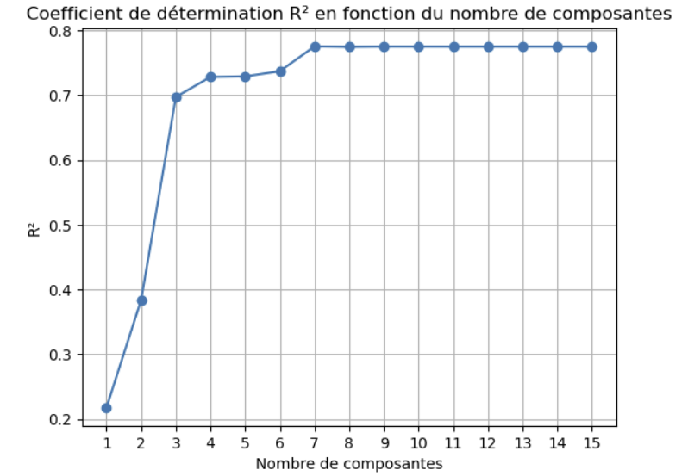
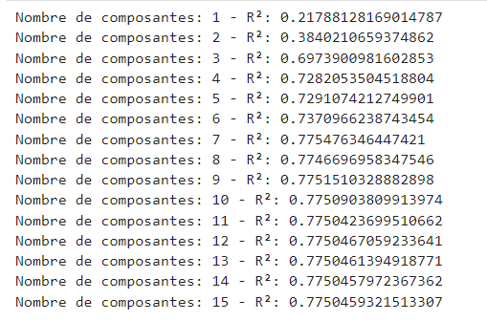
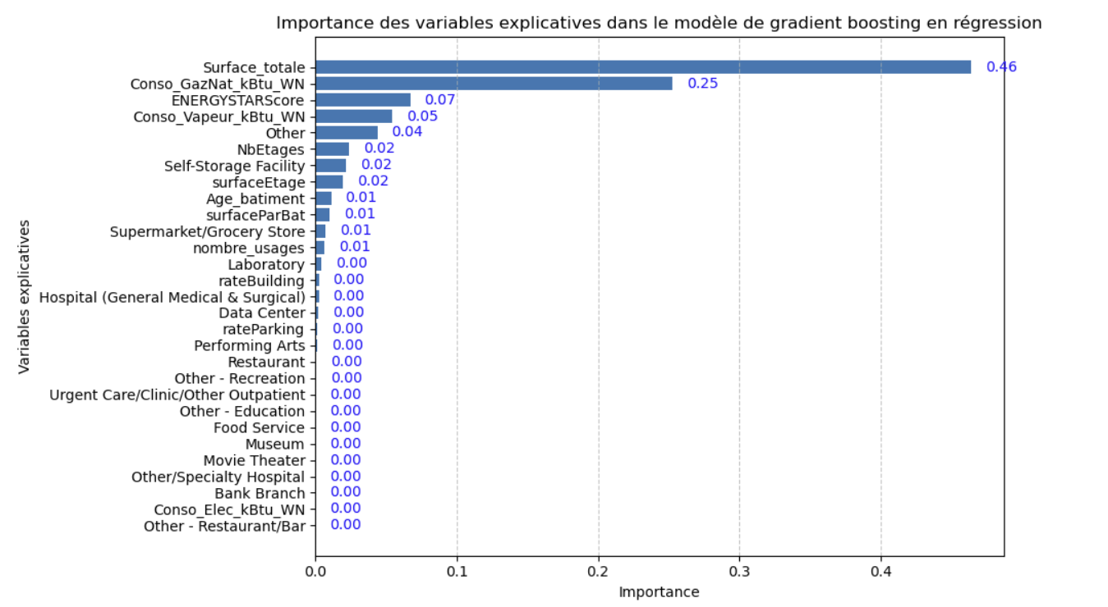
V. La modélisation
D. Approche model-centric : tester la robustesse et optimiser les hyperparamètres des modèles
Tester la robustesse des modèles sélectionnés avec une validation croisée
Utiliser la GridSearchCV pour ajuster les hyperparamètres
Visualiser les variations du R² selon les hyperparamètres
Analyser l’intérêt de chacune des variables dans les prédictions ou tester la permutation des colonnes, analyse des résidus
Notes:
Pendant cette partie, nous pouvons voir les variations des métriques selon les hyperparamètres pour nous aider à comprendre leur l’influence sur les résultats.
Et enfin, durant cette phase, nous pouvons analyser l’intérêt des variables dans nos prédiction, tester des permutations ou encore analyser les résidus.
Voici quelques résultats obtenus lors de cette phase, avec par exemple l’optimisation du PLS, avec la recherche du nombre de composante optimal, où à partir de 7 composantes il semble que nous atteignons un seuil, pour les prédictions de la consommation
Ou encore pour les émissions, avec la visualisation de l’importance de chacune des features dans le modèle du gradient boosting pour les prédictions des émissions de CO2, ce qui me permet d’anticiper sur une dernière problématique qui restera à présenter car sur ce graphique on peut voir que la variable Energystarscore est en troisième position avec un pourcentage de 7%.

Slide 32
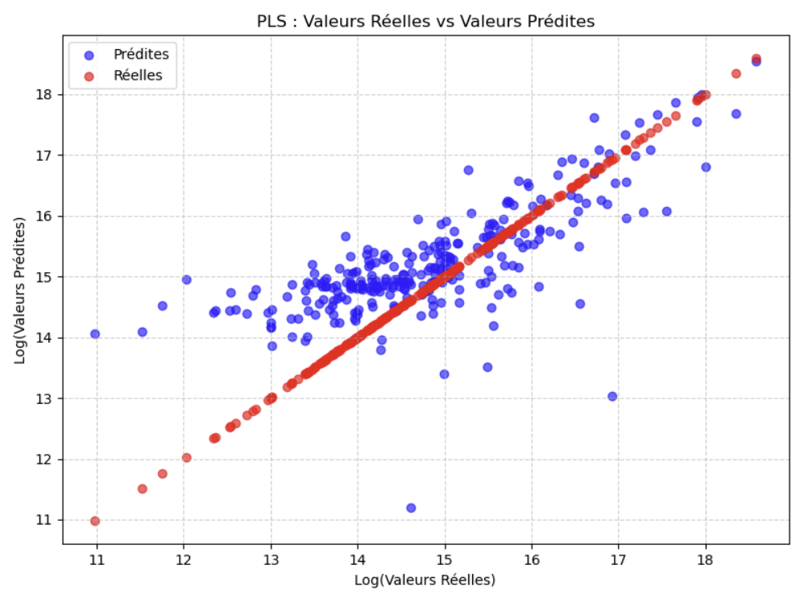
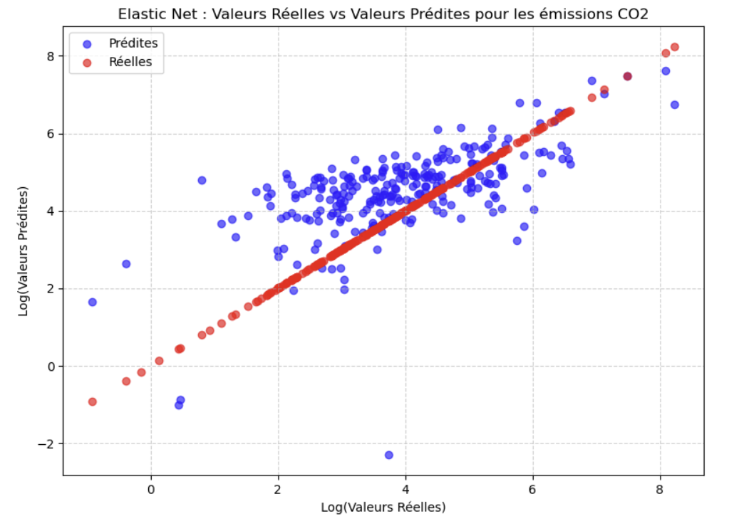
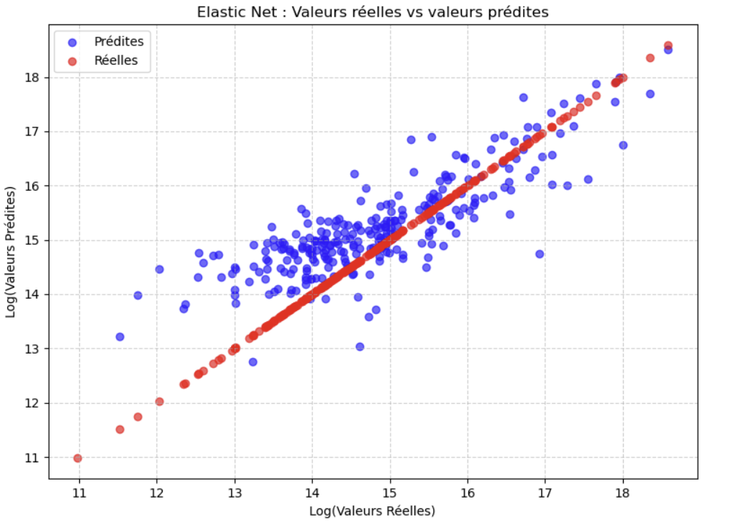
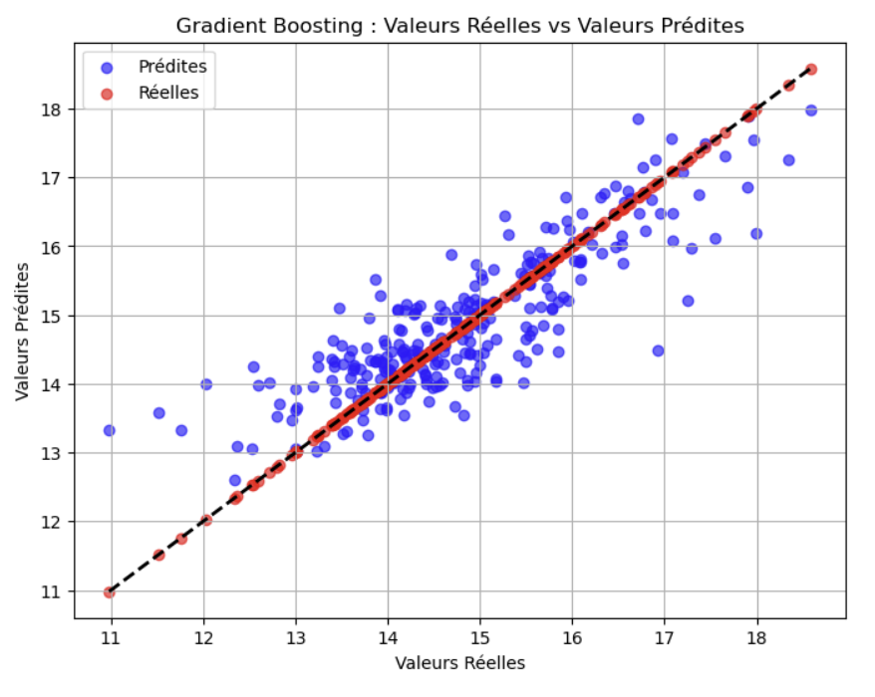
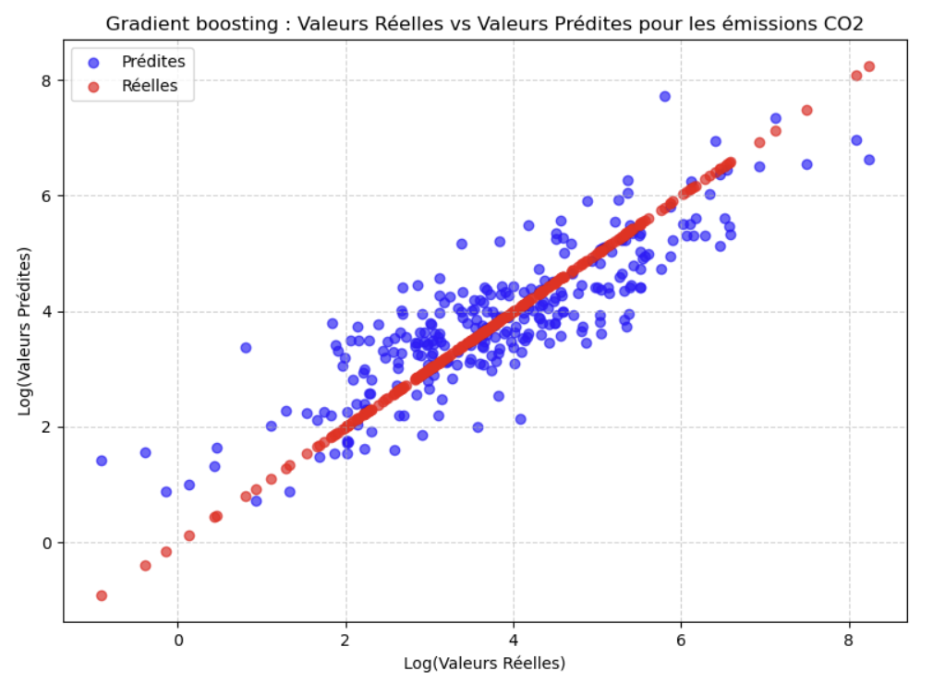
V. La modélisation
E. Résultats sur les meilleurs modèles obtenus
Consommation totale
Emissions totales
R² = 0,779
R² = 0,619
R² = 0,776
R² = 0,749
R² = 0,713
Notes:
On peut voir sur cette slide les résultats des meilleurs modèles obtenus lors de la modélisation, avec la combinaison data & model centric, pour nos deux target.
Pour visualiser ces résultats, j’ai opté pour une projection sur un nuage de points les valeurs prédites et réelles ainsi que la droite de régression des valeurs réelles qui représente notre cible à atteindre.
Les valeurs sont sous le format log pour améliorer la lisibilité.
Concernant la consommation totale sur le modèle de l’elastic net, on remarque que malgré un R² plus élevé, certaines prédictions sont assez éloignées de la cible, alors que le gradient boosting a des marges d’erreur plus faible..La PSL se situe à mi-chemin entre les deux.
Pour les émissions, l’elastic net semble également avoir des difficultés à capturer certaines données, on peut le voir avec cet amas de points éloignés de la target. Et à l’inverse le gradient boosting semble mieux appréhender globalement les informations

Slide 33
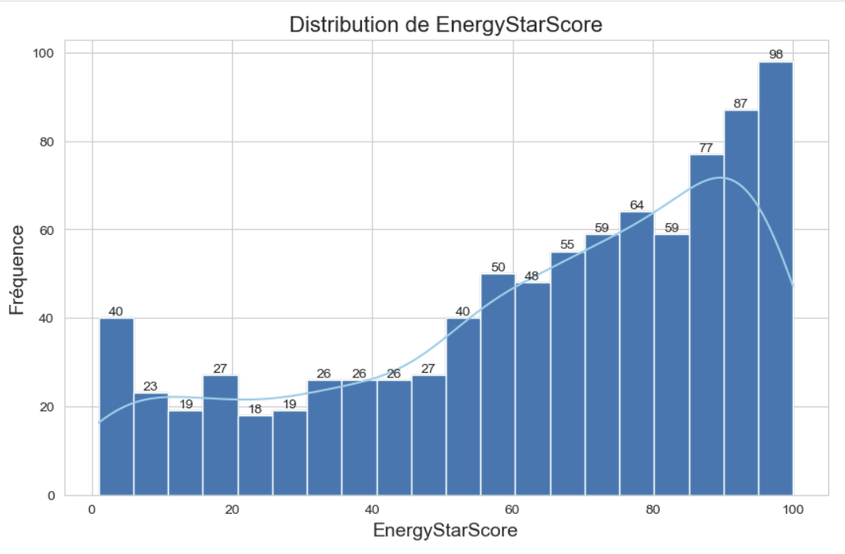
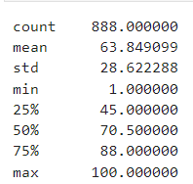
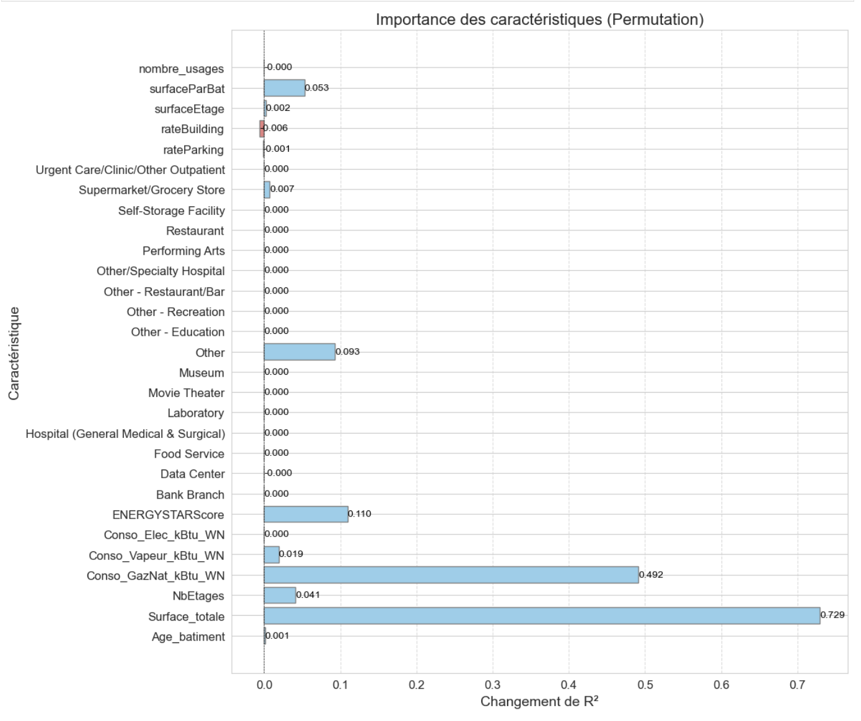
V. La modélisation
E. Mesurer l’intérêt de la variable ‘energystarscore’ dans nos prédictions
Gradient Boosting | R² | Validation croisée
Sans la variable | 0,686 | 0,708
Avec la variable | 0,730 | 0,752
Notes:
Pour évaluer l'importance de la fonction EnergyStarScore, j'ai d'abord créé un nouveau jeu de données en filtrant toutes les valeurs de la variable égales à zéro.
Ces valeurs provenaient de l'imputation initiale réalisée au début de l'étude. On peut voir la distribution de la variable sans l’effet de l’imputation faite en amont où nous avons réduit le nombre d'observations de 1382 à 888.
Ensuite, j'ai réalisé deux modélisations en utilisant le gradient boosting, qui s'est avéré être le meilleur modèle précédemment obtenu, une fois avec la fonction EnergyStarScore et une fois sans. L'objectif était d'isoler l'effet de cette variable. Les résultats obtenus sont présentés dans le tableau suivant, et montrent un effet positif de la variable sur le R², que ce soit avec ou sans validation croisée.
Pour aller plus loin, j'ai utilisé deux méthodes pour évaluer l'importance de la fonction dans le modèle. Tout d'abord, j'ai appliqué la méthode de permutation des colonnes. Cette méthode consiste à permuter aléatoirement les valeurs de la variable et à mesurer l'impact de cette permutation sur les performances du modèle. Notre variable EnergyStarScore présente un intérêt non négligeable, se positionnant en troisième place en importance derrière la surface totale et la consommation de gaz naturel. Une autre méthode d'évaluation utilisée est celle de SHAP

Slide 34
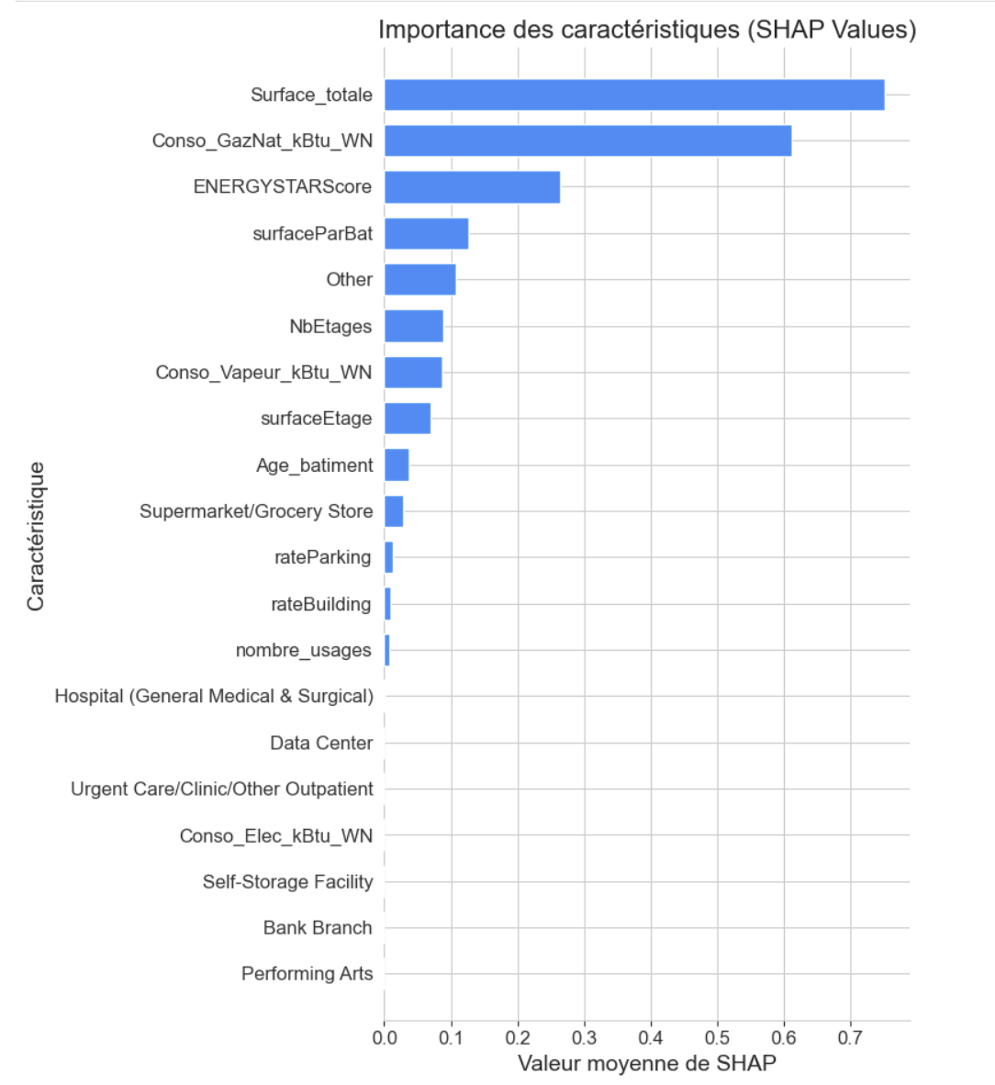
V. La modélisation
G. Mesurer l’intérêt de la variable ‘energystarscore’ dans nos prédictions
Gradient Boosting | R² | Validation croisée
Sans la variable | 0,686 | 0,708
Avec la variable | 0,730 | 0,752
Notes:
La méthode utilisée se base sur le calcul de la contribution marginale de chaque caractéristique à la prédiction, ce qui est souvent plus précis que la permutation des features.
Les deux méthodes confirment ce constat en plaçant la variable energystarscore en troisième position dans les deux cas. Ainsi, l'intérêt de cette variable n'est pas à sous-estimer.
Cependant, il serait pertinent d'explorer d'autres algorithmes pour voir comment ils utilisent cette variable dans leur modélisation, car chaque algorithme peut traiter les caractéristiques avec hiérarchie différente pour l’importance qui leur sont accordées.

Slide 35
VII. Conclusion de l’étude
Réponse à la problématique posée & axes d’amélioration

Slide 36
V. Conclusion sur l’étude
Réponse à la problématique :
Pour la consommation en énergie des bâtiments :
L’objectif de 0,8 pour le R² pratiquement atteint avec l’elastic net & le PLS
Le Gradient Boosting semble néanmoins le plus robuste avec un R² un peu plus faible de 0,75 mais qui généralise mieux
Pour les émissions en CO2 des bâtiments :
Le meilleur modèle est le gradient boosting avec un score de 0,71
L’intérêt de la variable EnergyStarScore :
L’étude nous montre que l’importance dans les prédictions de la variable n’est pas négligeable et contribue à améliorer les performances du modèle Gradient Boosting
Axes d’amélioration :
Intégrer d’autres métriques dans l’analyse des résultats (MAE, RMSE)
Tester d’autres configurations du dataset
Utiliser des pipelines de SkLearn lors de la phase de modélisation
Analyser les résultats selon les types de bâtiments pour repérer ceux moins bien capturés par les modèles (faire une règle de 3 si besoin)
Extraire les résidus pour comparer leur distribution selon les algorithmes utilisés
Tester d’autres algorithmes
Notes:
Notre objectif était de prédire la consommation d'énergie ou les émissions de CO2 pour de nouveaux bâtiments, en évaluant également l'impact de la variable EnergyStarScore
Ce que nous pouvons dire après cette étude est que nos modèles qui ont été testés certains d’entre eux arrivent à atteindre des performances de quasiment 0,8 ou 0,71 pour la consommation ou les émissions pour le R².
Cela signifie que nous arrivons à expliquer 80% ou 71% de la variance de nos variables prédicatrices avec nos variables explicatrices.
Ce sont des scores plutôt bons qui permettant d’envisager l’arrêt au recours aux relevés faits dans les bâtiments, néanmoins il faut prendre en compte une marge d’erreur car nous sommes encore assez loin du 1, nos modèles ne sont pas parfaits.
Quant à la variable Energy Star Score, comme nous avons pu le voir son intérêt n’est pas négligeable et contribue à la performance du meilleur modèle obtenu qui est le gradient boosting.
Il s’agit donc de pondérer entre le temps passé à la calculer et l’importance de celle-ci que nous venons de mesurer à travers cette étude.
Et les données qui semblent centrales dans nos modèles reste liées à la surface totale des bâtiments.
Les axes d’amélioration soulevées sont :
Intégrer d’autres métriques dans l’analyse des résultats (MAE, RMSE)
Tester d’autres configurations du dataset
Utiliser des pipelines de SkLearn lors de la phase de modélisation
Analyser les résultats selon les types de bâtiments pour repérer ceux moins bien capturés par les modèles (faire une règle de 3 si besoin)
Extraire les résidus pour comparer leur distribution selon les algorithmes utilisés
Tester d’autres algorithmes & des méthodes ensemblistes

Slide 37

Merci
Échanges avec le jury

